Slide 1




媒体文件格式剖析
大作业展示
_{小组成员：刘哲泽、王伯雅、钟雨哲、史文天、王一森}

Slide 2



目录
01 实验 完成内容
02 实验原理介绍
03 信息隐藏及信息提取
04 实验
心得
CONTENT

Slide 3


本次实验，选择对MP3（MPEG Audio Layer 3）进行介绍，所使用的mp3文件来自https://www.aigei.com/，在网站中的名称为“船舶, 汽车渡轮, 17,400 吨, Sir”。
PART ONE
实验完成内容
01
任选一种媒体文件，进行
格式剖析（建议用UltraEdit）
02
针对该类型的文件，讨论
可能的隐藏位置和隐藏方法
03
实现秘密信息的隐藏和提取

Slide 4
PART TWO
MP3文件格式：
1.编码和解码
2.MP3文件结构
流载体的LSB信息隐藏方法：
1.嵌入
2.提取
实验原理介绍

Slide 5

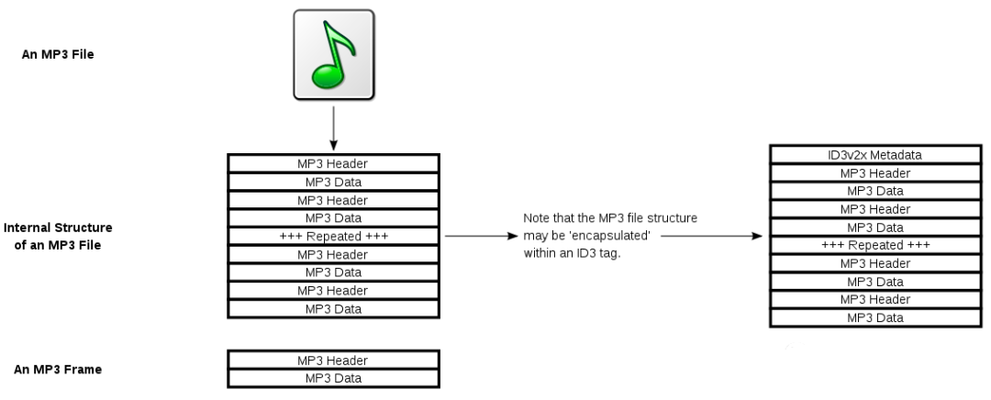
MP3全称为MPEG Audio Layer 3，它是一种高效的计算机音频编码方案，它以较大的压缩比将音频文件转换成较小的扩展名为
.mp3的文件，基本保持源文件的音质，MP3是ISO/MPEG标准的一部分。
01
MP3文件格式

Slide 6
01
MP3音频压缩包含编码和解码两部分，编码是将原始信号转换成电平信号的过程，解码即是逆过程，MP3 采用了感知音频编码（PerceptualAudio Coding）这一失真算法。人耳感受声音的频率范围是20Hz-20kHz，MP3截掉了大量的冗余信号和无关的信号，编码器通过混合滤波器组将原始声音变换到频率域，利用心理声学模型，估算刚好能被察觉到的噪声水平，再经过量化，转换成Huffman编码，形成MP3位流。解码器要简单得多，它的任务是从编码后的谱线成分中，经过反量化和逆变换，提取出声音信号。
编码和解码

Slide 7
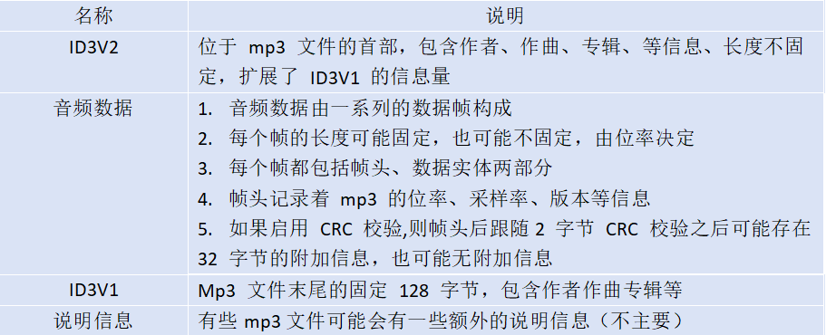
MP3文件数据由多个帧组成，帧是MP3文件最小组成单位。每个帧又由帧头、附加信息和声音数据组成。每个帧播放时间是0.026秒，其长度随位率的不同而不等。有些MP3文件末尾有些额外字节存放非声音数据的说明信息。
MP3文件大体上分为三个部分：ID3V2，音频数据，ID3V1。
01
MP3文件结构

Slide 8
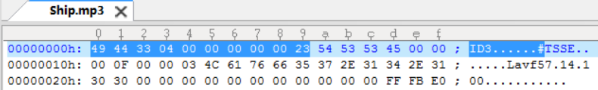
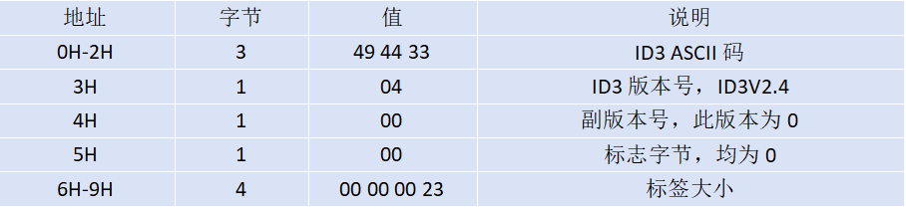
ID3V2通常记录在文件的首部，由一个标签头和若干个标签帧或者一个扩展标签头组成，至少要有一个标签帧，每一个标签帧记录一种信息，例如作曲、标题等。
1）标签头
如下图所示，深蓝色的即为标签头，对应内容为下表
01
MP3文件结构——ID3V2解析

Slide 9
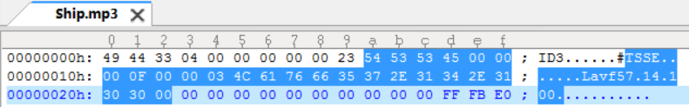
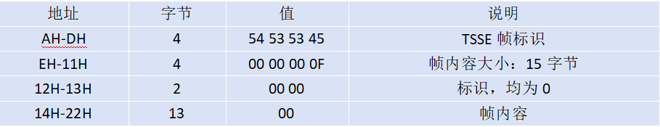
2）标签帧
每个标签帧都有10个字节的帧头(标签头只有一个，每个标签帧都有一个帧头)和至少一个字节的内容构成，标签帧与标签头/其他标签帧无特殊字节分割，仅通过帧头信息来确定帧内容的大小。
如下图所示，深蓝色的即为TSSE标签帧，对应内容为下表
01
MP3文件结构——ID3V2解析

Slide 10
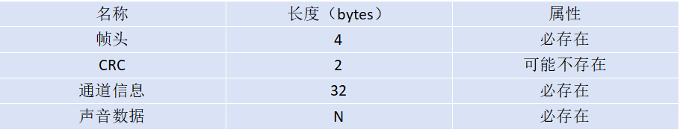
01
每个帧都有帧头，长度为四个字节，后面可能有2字节的CRC校验，附加信息长度可变，标准MP3文件为32字节，接着是压缩的声音数据。解码器在读取到这些数据时进行解码。帧头的第16位决定了是否进行校验。
MP3文件结构——音频数据解析

Slide 11
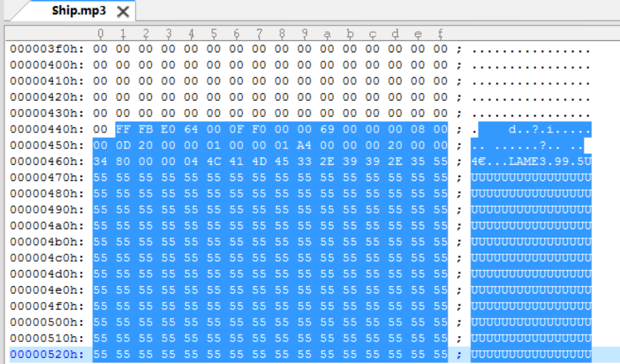
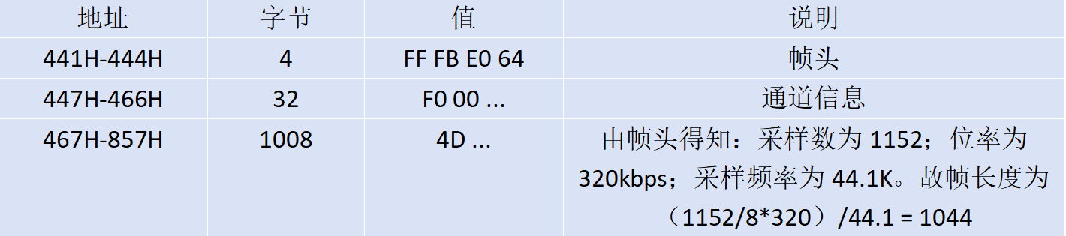
如图所示，为第一帧音频数据，解释如下表内容：
01
MP3文件结构——音频数据解析

Slide 12
01
ID3 V1.0标准并不周全，存放的信息少，无法存放歌词，无法录入专辑封面、图片等。V2.0是一个相当完备的标准，但给编写软件带来困难，虽然赞成此格式的人很多，在软件中真正实现的却极少。绝大多数MP3仍使用ID3 V1.0标准。此标准是将MP3文件尾的最后128个字节用来存放ID3信息。
MP3文件结构——ID3V1解析

Slide 13
LSB（Least Significant Bit，最不重要位/最低有效位）方法是一种隐写术方法，可以被用于在音频等流载体中隐藏秘密信息。该方法通过在流载体的最低有效位（即最不重要位）中嵌入秘密信息，以实现信息隐藏的目的。在LSB方法中，将秘密信息的比特逐一替换到流载体的最低有效位中，这样可以在听觉上不影响原始音频的质量，同时又能够隐藏秘密信息。在提取秘密信息时，只需将音频的最低有效位提取出来即可恢复隐藏的信息。
LSB方法的优点是简单，易实现，容量大；缺点是安全性不高，不能抵抗叠加噪声，有损压缩等破坏。我们可以使用一些方法来提高安全性：对秘密信息先加密后隐藏，多次重复嵌入或引入纠错编码技术（先进行纠错编码，再进行隐藏）。
要隐藏的数据为“我是爱南开的; I Love NKU !”，它的Unicode编码共32*8=256 Bit。
02
流载体的LSB信息隐藏方法

Slide 14
选择音频文件的一个子集元素，元素数量为n个，用于隐藏秘密信息的比特。然后在子集上执行替换操作，将最低的比特用来替换。
对于Ship.mp3文件，第一个数据帧的声音数据起始字节位置为467H（转换为十进制为1127），终止字节位置为857H（转换为十进制为2135）。因此，可以利用这1008字节的位置来隐藏数据。由于使用的是LSB信息隐藏方法，每个字节可以隐藏一个位的数据，因此总共可以隐藏1008位的数据。
例如，“我”字的Unicode编码为230，二进制形式为11100110，需要8 Byte的声音数据来隐藏。在本例中，隐藏前的声音数据的二进制形式为（1128-1135）：
01001101 0100 0101 00110011 00101110
00111001 0011 1001 00101110 00110101
将“我”的Unicode编码使用LSB方法隐藏，隐藏之后的声音数据的二进制形式为：
01001101 0100 0101 00110011 00101110
00111000 0011 1001 00101111 00110100
02
流载体的LSB信息隐藏方法
嵌入

Slide 15
02
流载体的LSB信息隐藏方法
找到嵌入信息的伪装元素的子集，把这些伪装对象抽出它们的最低比特位，排列之后组成秘密信息。
该过程为上一步骤的逆过程，在此不再赘述。
提取

Slide 16
PART THREE
信息隐藏及
信息提取
01
信息隐藏
02
信息提取
03
结果对比

Slide 17
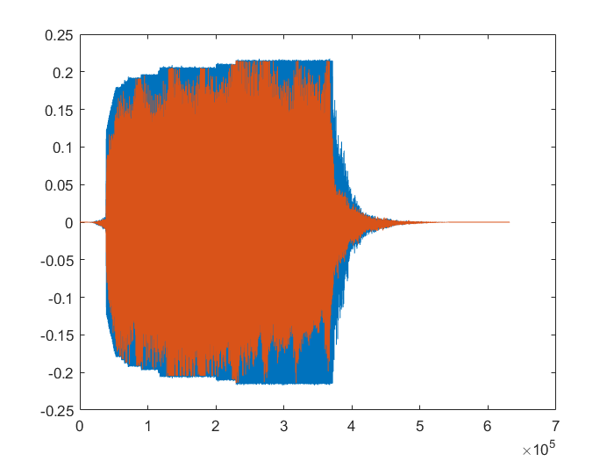
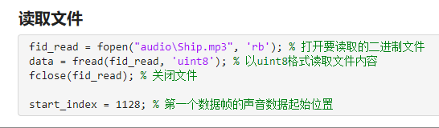
01
首先，以二进制形式读取音频文件，得到对应数据data
读取音频文件
原始音频

Slide 18
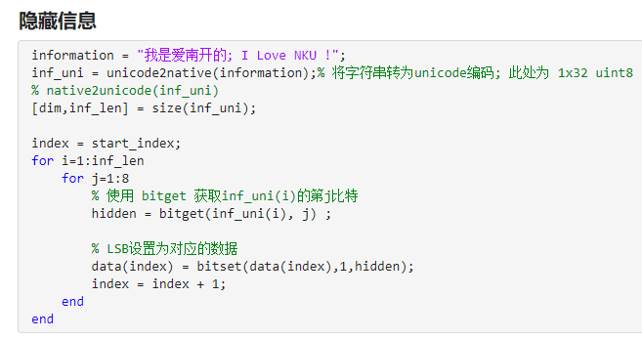
将“我是爱南开的; I Love NKU !”的这几个字隐藏进音频数据中，使用unicode2native将Unicode编码的字符串转化为Unicode码，使用 bitget 获取inf_uni(i)的第j比特，bitset将data(index)的最低比特位设置为相应的数据。
01
信息隐藏
隐藏信息的音频

Slide 19
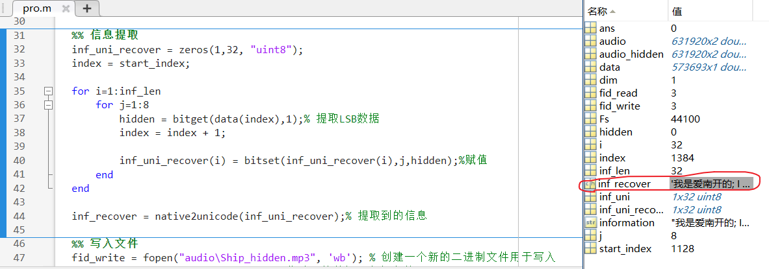
从隐藏信息的data中恢复出原始的信息，使用bitget提取data(index)的最低比特位，使用bitset设置inf_uni_recover(i)的第j位为对应的比特，使用native2unicode将Unicode码转为其对应的Unicode字符。
最终结果如下所示，inf_recover即为提取得到的信息：
02
信息提取

Slide 20
如下两图，分别为原始音频和嵌入秘密信息的音频
可以看出两者几乎没有区别，说明可以起到很好的信息隐藏效果
03
结果对比
原始音频
隐藏信息的音频

Slide 21
PART FOUR
经过本次实验，小组同学对MP3文件格式有了一定的了解，并找到了MP3中可以用于信息隐藏的数据部分，然后尝试在MP3文件的数据帧的声音数据部分隐藏一个字符串信息“我是爱南开的; I Love NKU !”，并取得成功。
结果表明，隐藏信息前后的音频几乎没有区别，可以起到很好的信息隐藏效果。
实验
心得

Slide 22
感谢您的聆听
_{小组成员：刘哲泽、王伯雅、钟雨哲、史文天、王一森}

